Slide 1









Slide 2




















Slide 3
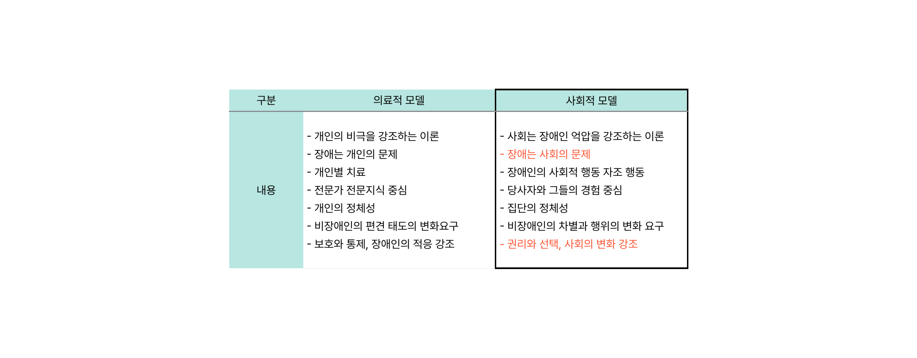


Slide 4

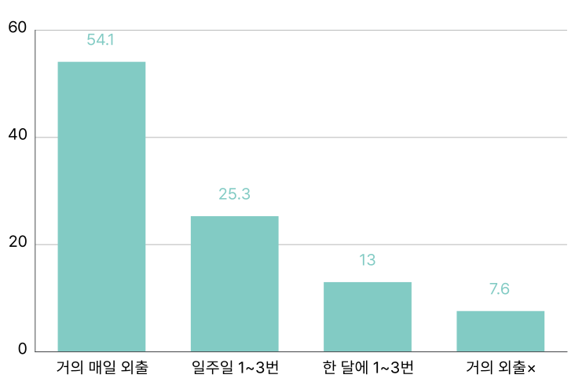
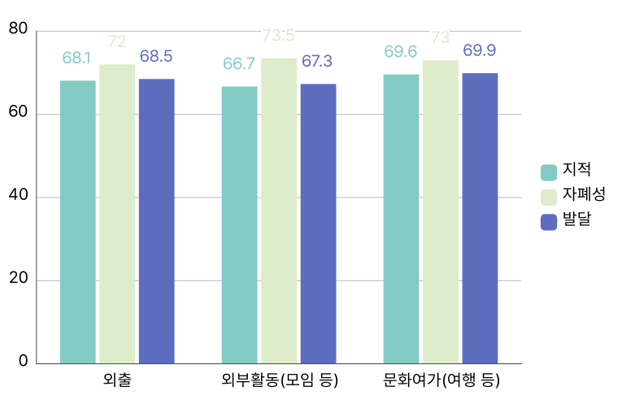


Slide 5



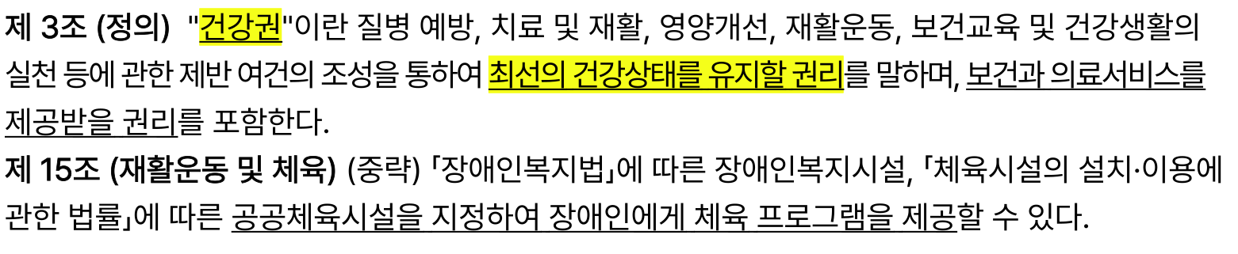



Slide 6


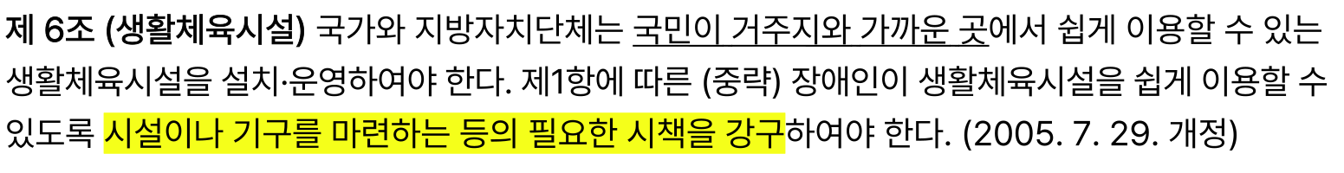

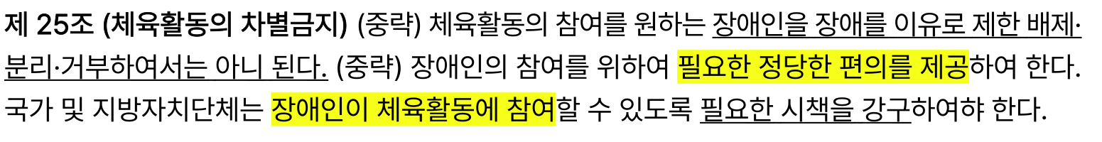

Slide 7

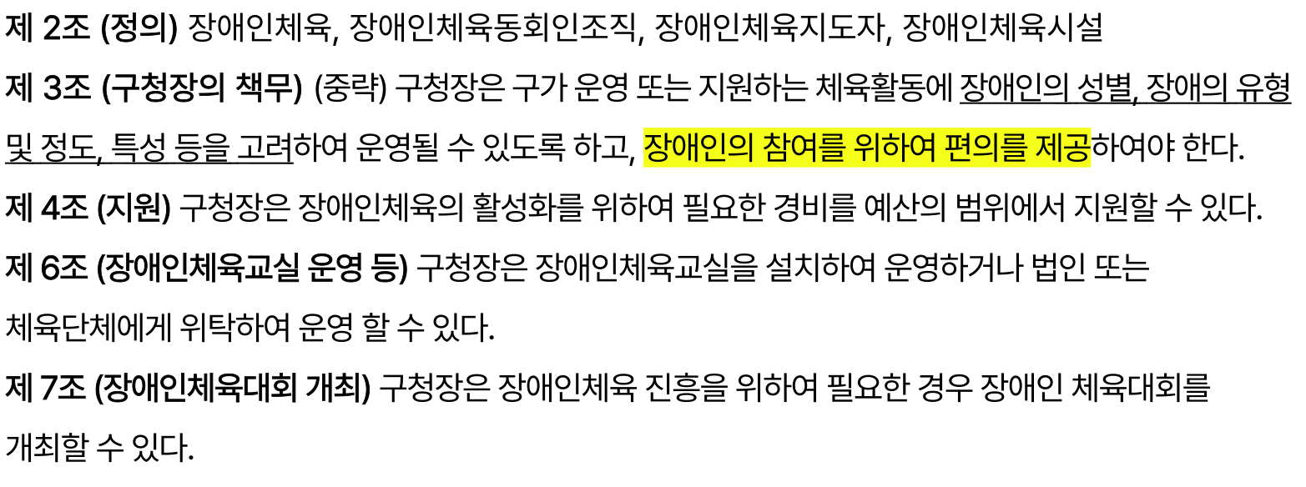

Slide 8

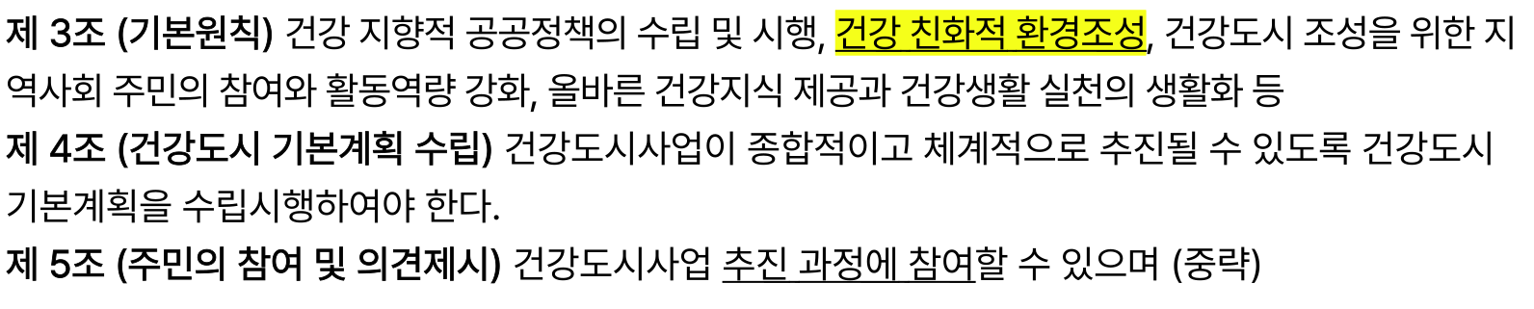


Slide 9
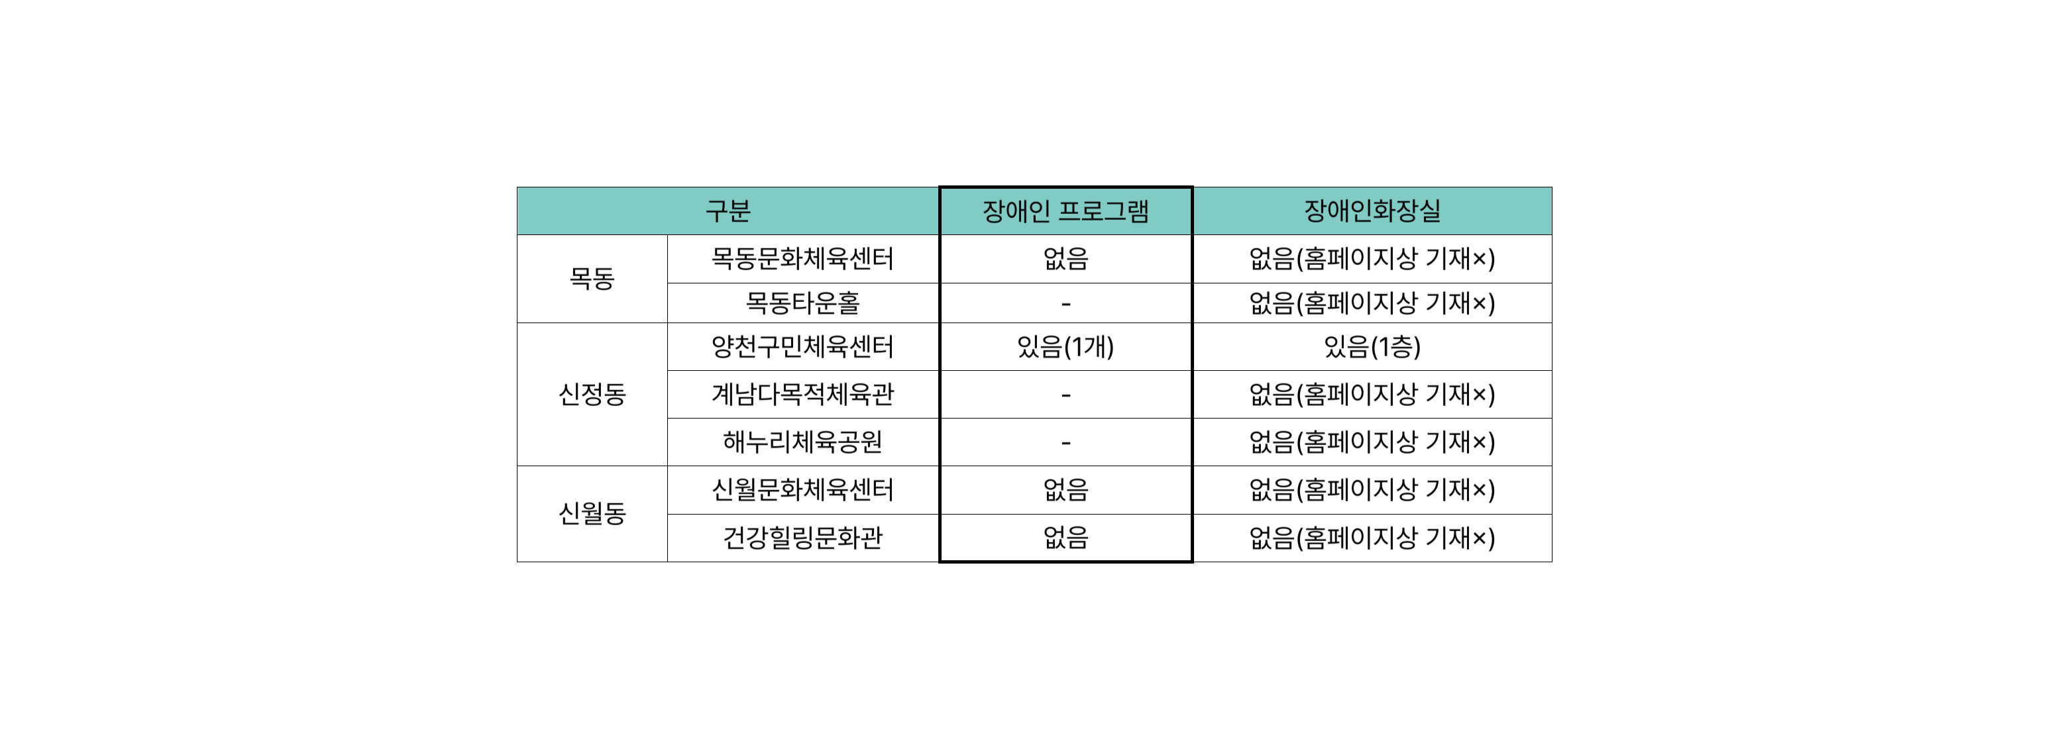


Slide 10

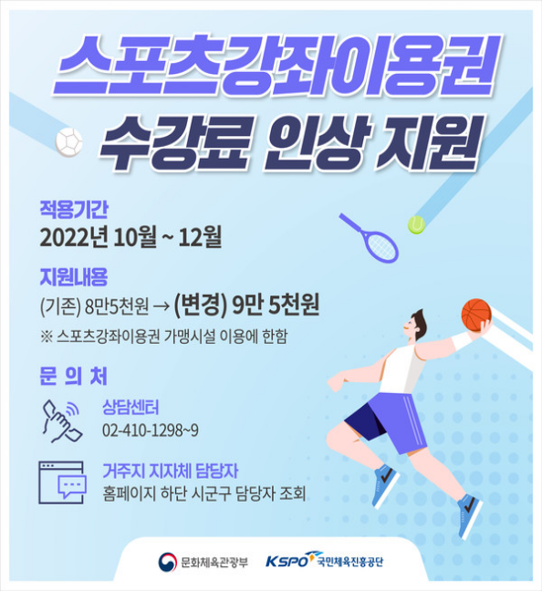
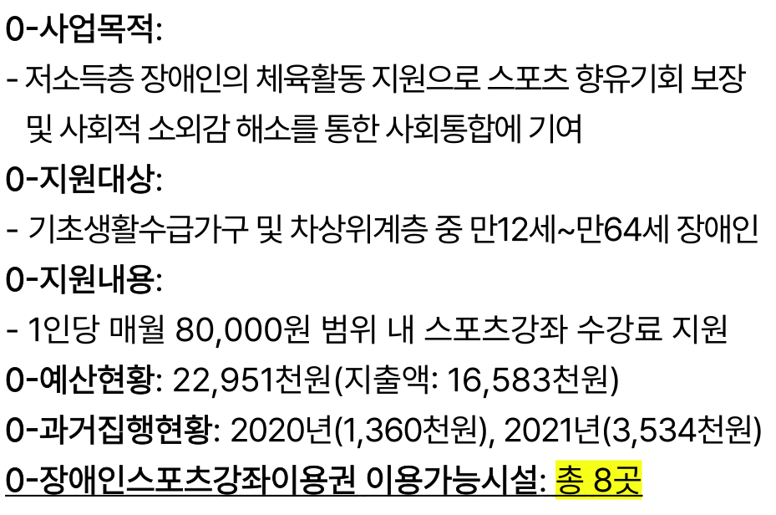

Slide 11
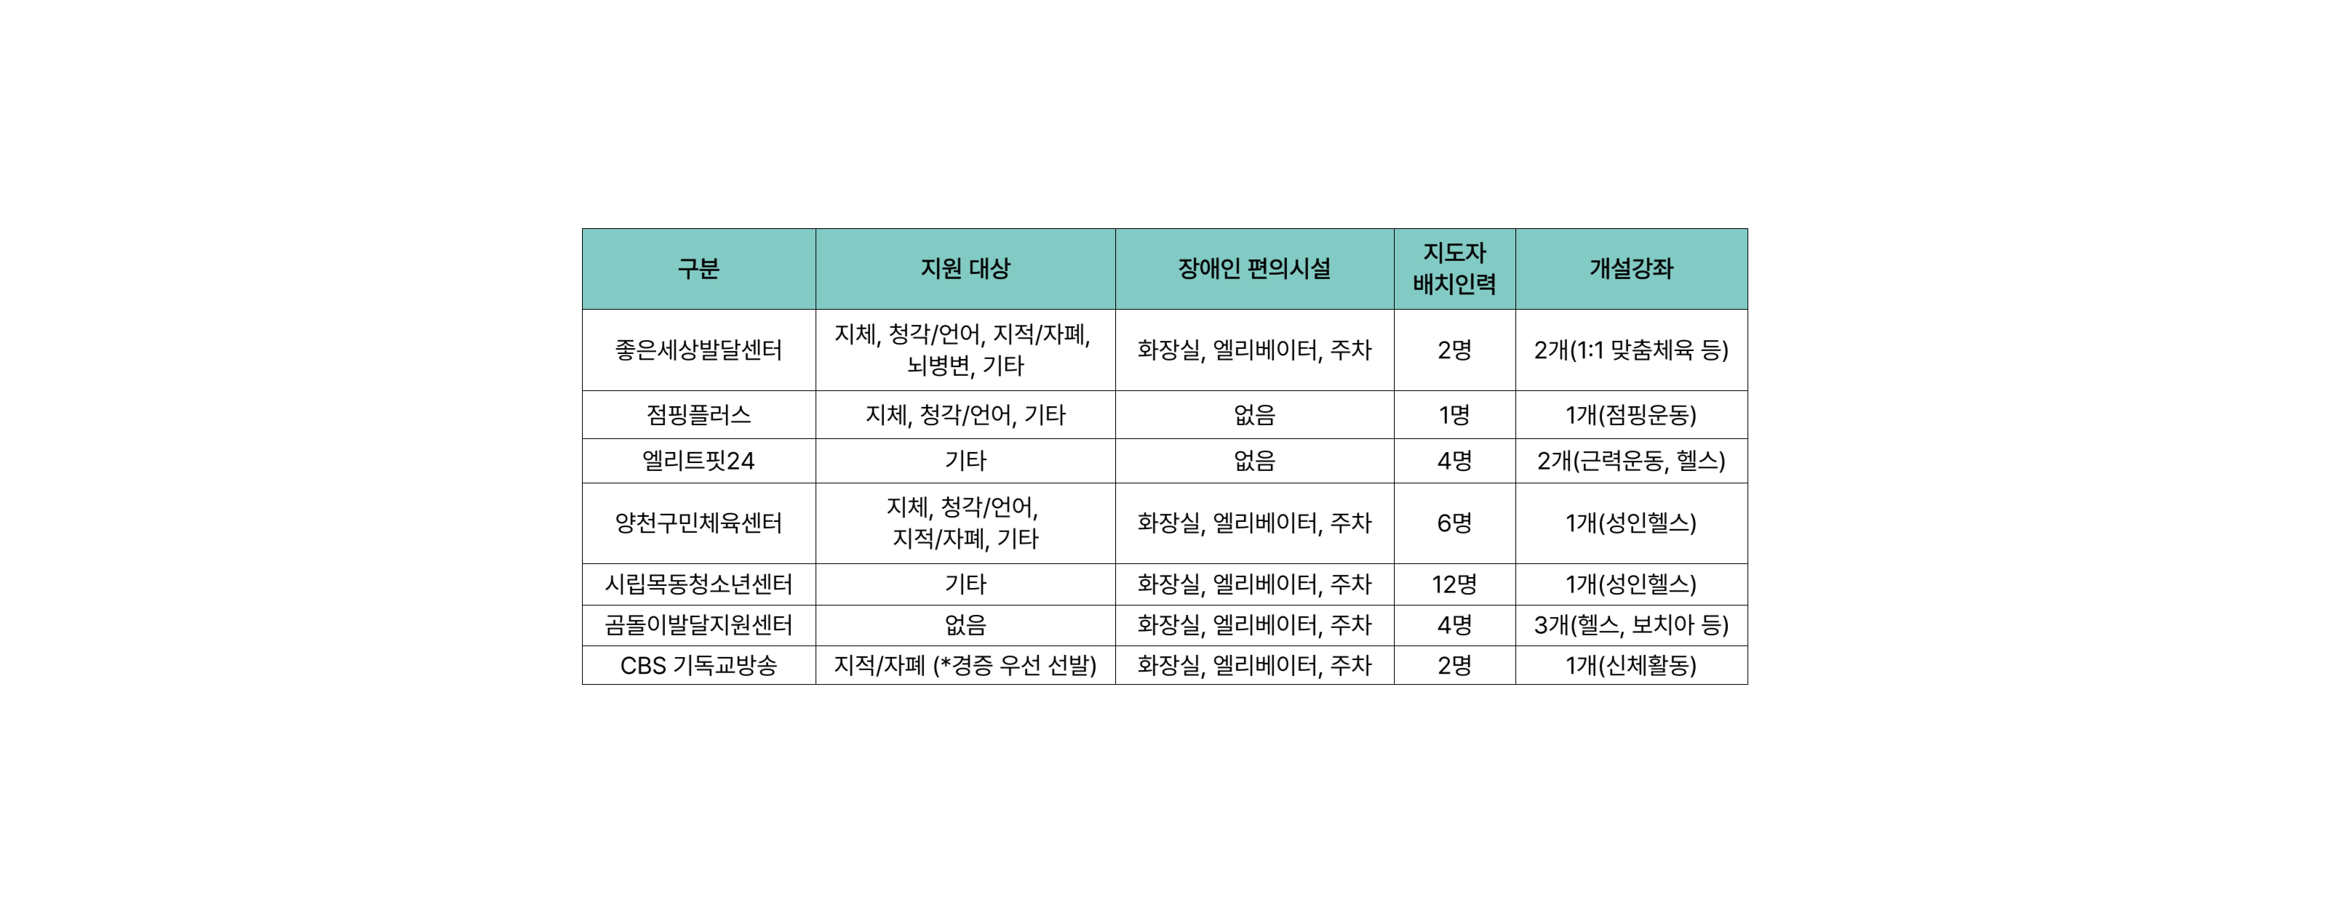

Slide 12



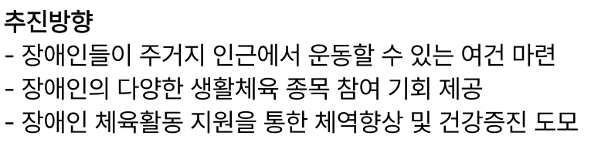

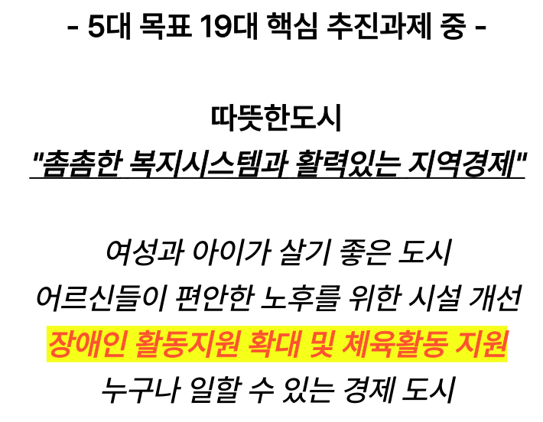


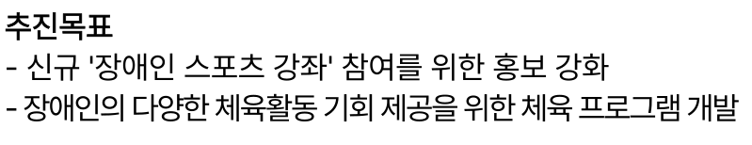

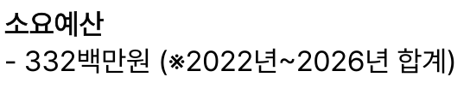

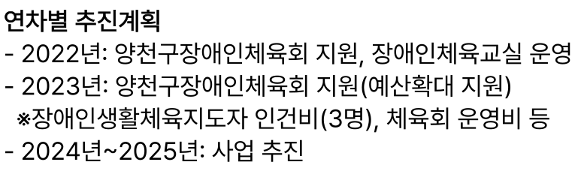



Slide 13



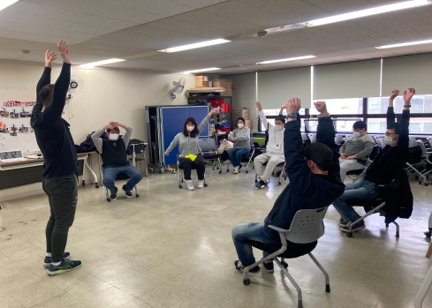


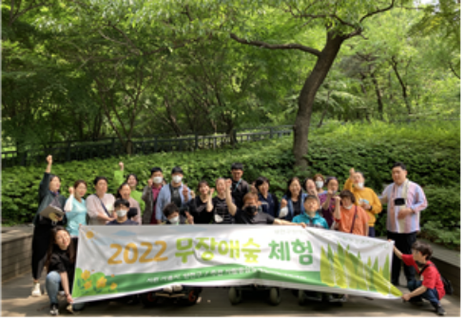


Notes:
0-생활밀착형 장애인체육시설(반다비)
- 2019년(30개소), 202년(23개소), 2021년(12개소) 선정 완료
- 2025년까지 150개소 건립 목표, 코로나19로 2027년까지 연장
- 서울(1개), 경기(10개), 인천(1개) 등 총 48개(반다비 체육센터 건립 현황)
- 관련링크: http://www.welfarenews.net/news/articleView.html?idxno=75346
0-문화체육시설 장애인 쿼터제:
- 성남시 공공체육시설 장애인 쿼터제 실시, 우선 사용 및 배려공간 마크 지정(※관련 링크: http://www.bundangnews.co.kr/36946)
0-장애인 전문 지도자 육성/매칭:
- 생활체육 전문강사 확보/지원
0-장애인 맞춤 프로그램:
- 장애유형 및 특성에 따른 맞춤형 운동 프로그램 제공

Slide 14


